Slide 1
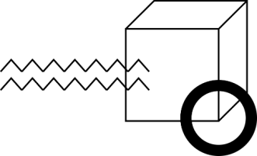
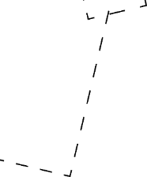


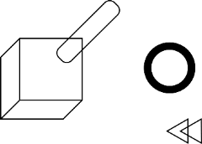



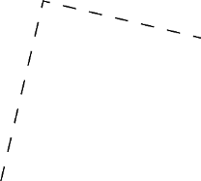

RM2022培训—C++
-Lecture补充（外部链接和内部链接）
2020.07.30
盛李杰

Slide 2
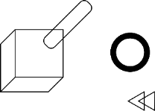

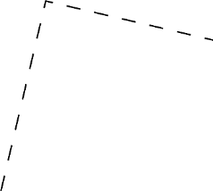
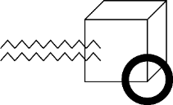
目
录
1
什么是作用域
2
什么是声明和定义
CONTENTS
3
什么是链接
4
关键字解释

Slide 3


https://blog.csdn.net/HQ354974212/article/details/70314303
什么是作用域
https://blog.csdn.net/weixin_45590473/article/details/113265781
我们在讨论冲突问题的时候需要回顾一个概念声明不会冲突，定义会发生重复冲突。
而所谓的冲突就是在同一作用域下定义了两个变量。所以首先我们要弄明白什么是作用域。
作用域（scope）是名字（name）与实体（entity）的绑定（binding）保持有效的那部分计算机程序。名字的作用域通常从其声明之处开始，但要排除内部嵌套的声明区域中其他同名的名字的作用域。

Slide 4
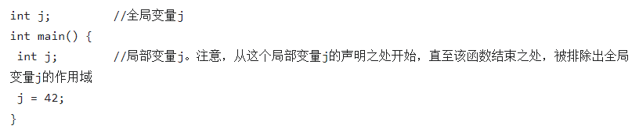
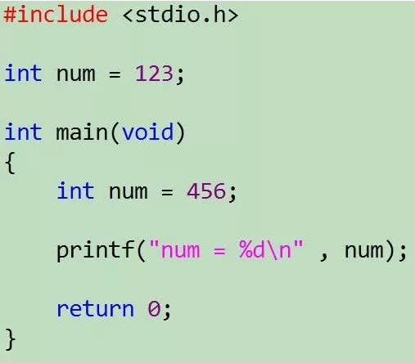
什么是作用域
https://cloud.tencent.com/developer/news/183886
名字的作用域通常从其声明之处开始，但要排除内部嵌套的声明区域中其他同名的名字的作用域。（简单的说作用域由变量所在的最近一对括号确定。）
https://blog.csdn.net/weixin_42260102/article/details/84640273
简单的来说就是由于同名局部变量的冲突，全局变量j的作用域将会少了main函数这一块。
上述C语言程序中，在第3行，定义了一个变量num，在第7行也定义了一个变量num，虽然这两个变量的名字相同，都是“num”，但是，其中一个变量属于“全局变量”，作用域在整个C语言源文件；另一个（第7行）定义的变量，属于“局部变量”，作用域在main函数中，所以，它们是不冲突的，程序在编译的时候，也不会报错。最终，num的值，取的是第7行定义的变量的值。它属于“局部变量”，这是一种“就近原则”。

Slide 5
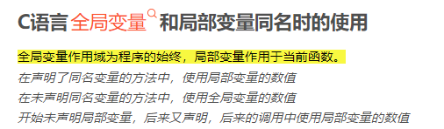

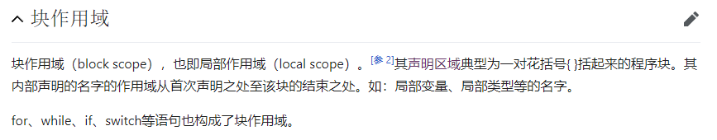
什么是作用域
https://cloud.tencent.com/developer/news/183886
https://blog.csdn.net/weixin_42260102/article/details/84640273
总结一下
https://zh.m.wikibooks.org/zh-hans/C%2B%2B/%E4%BD%9C%E7%94%A8%E5%9F%9F
从另一种角度来解释：在C语言中全局变量与局部变量命名可以相同，使用冲突时，局部变量优先被使用。
这只是一个特殊情况，我们需要总结一些普适结论

Slide 6
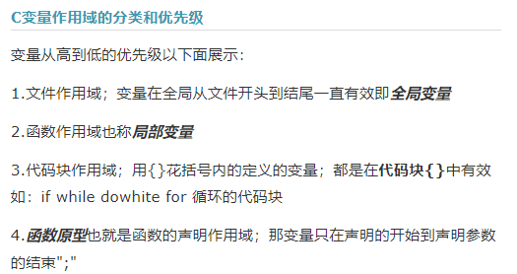
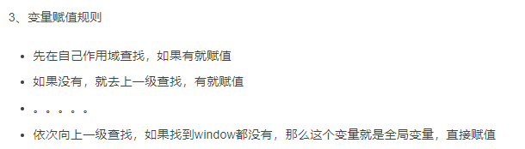
什么是作用域
https://cloud.tencent.com/developer/news/183886
https://blog.csdn.net/weixin_42260102/article/details/84640273
总结一下
https://zh.m.wikibooks.org/zh-hans/C%2B%2B/%E4%BD%9C%E7%94%A8%E5%9F%9F

Slide 7
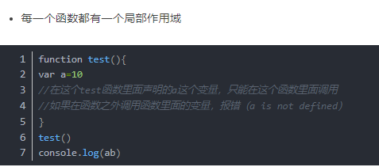
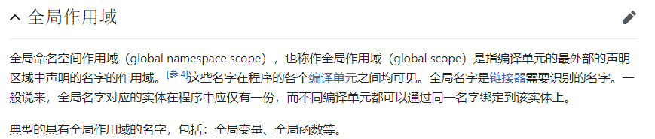

https://zh.m.wikibooks.org/zh-hans/C%2B%2B/%E4%BD%9C%E7%94%A8%E5%9F%9F
什么是作用域

Slide 8
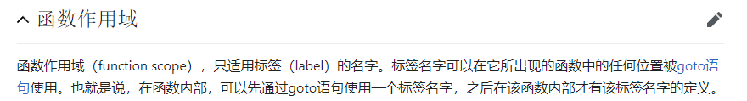
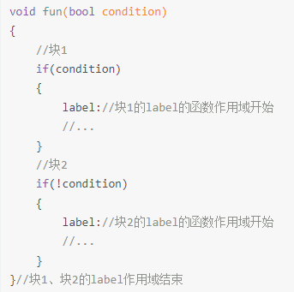
https://zh.m.wikibooks.org/zh-hans/C%2B%2B/%E4%BD%9C%E7%94%A8%E5%9F%9F
什么是作用域

Slide 9
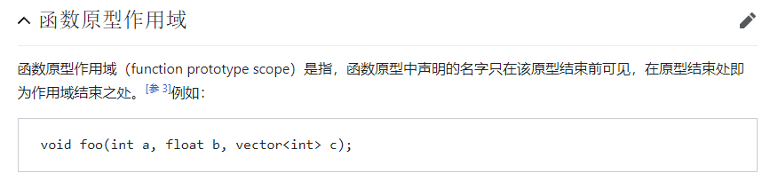
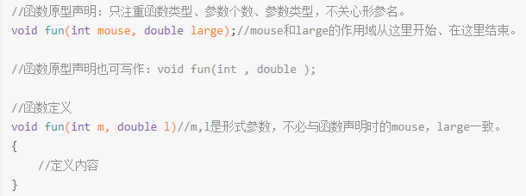
https://zh.m.wikibooks.org/zh-hans/C%2B%2B/%E4%BD%9C%E7%94%A8%E5%9F%9F
什么是作用域

Slide 10
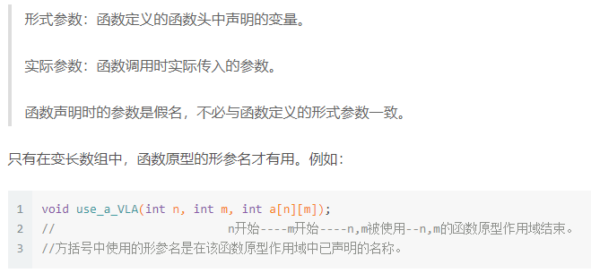
https://zh.m.wikibooks.org/zh-hans/C%2B%2B/%E4%BD%9C%E7%94%A8%E5%9F%9F
什么是作用域
这里的n和m的值就需要使用（所以我们更偏向使用指针传递）

Slide 11
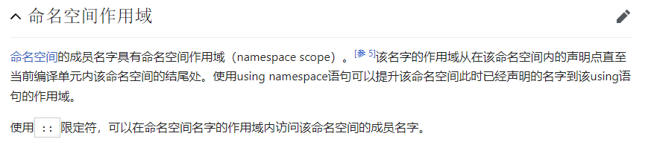
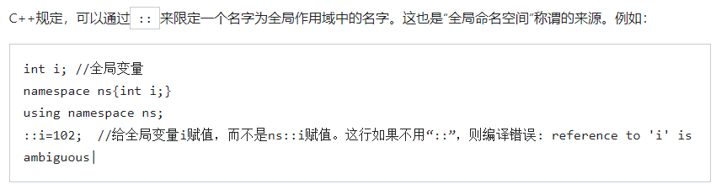
https://zh.m.wikibooks.org/zh-hans/C%2B%2B/%E4%BD%9C%E7%94%A8%E5%9F%9F
什么是作用域
可能是ns全局变量i也可能是window全局变量i

Slide 12
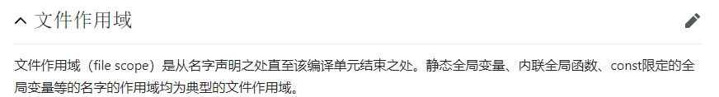

https://zh.m.wikibooks.org/zh-hans/C%2B%2B/%E4%BD%9C%E7%94%A8%E5%9F%9F
什么是作用域
文件作用域的特点和用法

Slide 13
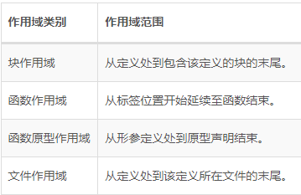
https://zh.m.wikibooks.org/zh-hans/C%2B%2B/%E4%BD%9C%E7%94%A8%E5%9F%9F
什么是作用域
总结

Slide 14

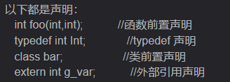
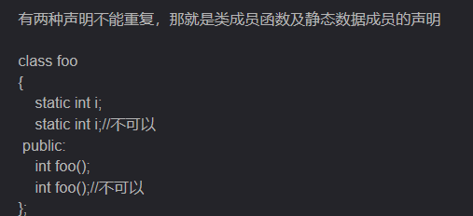

https://blog.csdn.net/HQ354974212/article/details/70314303
什么是声明和定义
https://blog.csdn.net/weixin_45590473/article/details/113265781
在同一个作用域种你可以重复声明

Slide 15
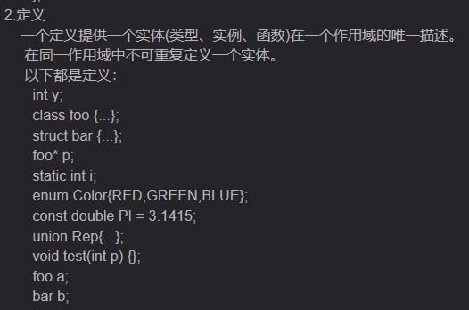
https://blog.csdn.net/HQ354974212/article/details/70314303
什么是声明和定义
https://blog.csdn.net/weixin_45590473/article/details/113265781

Slide 16
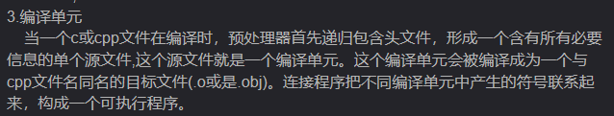
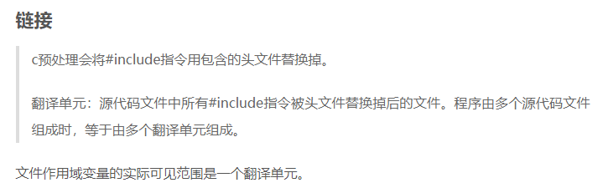
https://blog.csdn.net/HQ354974212/article/details/70314303
什么是链接
https://blog.csdn.net/weixin_45590473/article/details/113265781

Slide 17
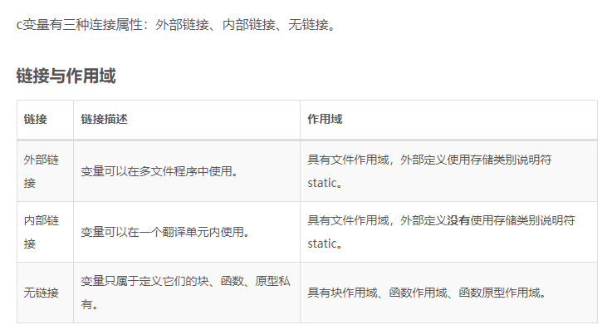


https://blog.csdn.net/HQ354974212/article/details/70314303
什么是链接
https://blog.csdn.net/weixin_45590473/article/details/113265781
应该是反了

Slide 18
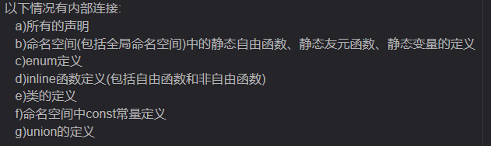
https://blog.csdn.net/HQ354974212/article/details/70314303
什么是链接
https://blog.csdn.net/weixin_45590473/article/details/113265781
内部链接的基本属性
具有内部链接就不用考虑外部链接面对的重复定义的问题

Slide 19
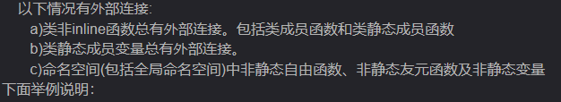
https://blog.csdn.net/HQ354974212/article/details/70314303
什么是链接
https://blog.csdn.net/weixin_45590473/article/details/113265781

Slide 20

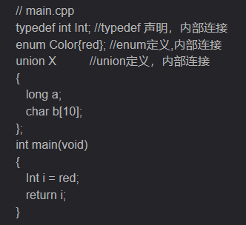
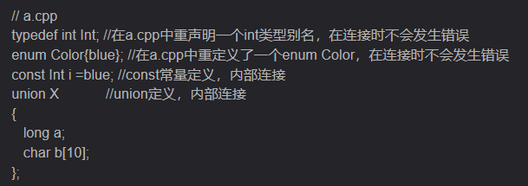
https://blog.csdn.net/HQ354974212/article/details/70314303
什么是链接
https://blog.csdn.net/weixin_45590473/article/details/113265781

Slide 21
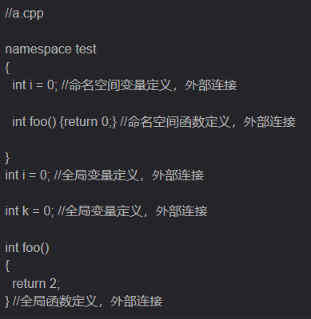
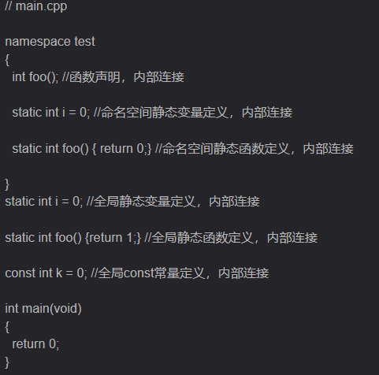

https://blog.csdn.net/HQ354974212/article/details/70314303
什么是链接
https://blog.csdn.net/weixin_45590473/article/details/113265781

Slide 22
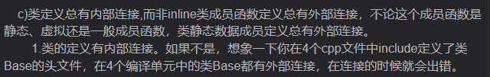
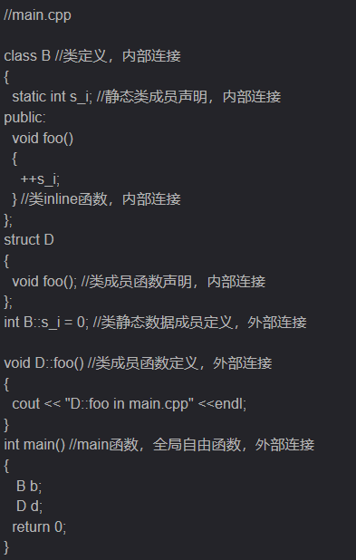


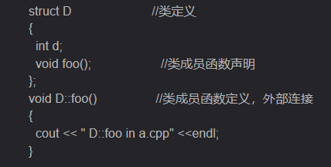
https://blog.csdn.net/HQ354974212/article/details/70314303
什么是链接
https://blog.csdn.net/weixin_45590473/article/details/113265781

Slide 23
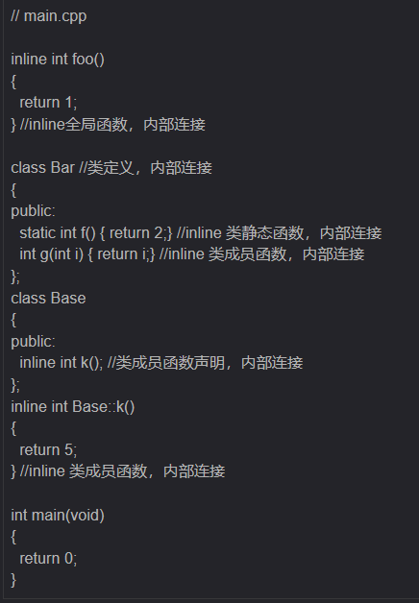

https://blog.csdn.net/HQ354974212/article/details/70314303
什么是链接

